Slide 1
主控室可居留区密封性测试技术创新
福清核电有限公司

Slide 2
目录
Contents
概 述
VCL系统特征
可居留区密封性测试工具
效果及评价
1

Slide 3
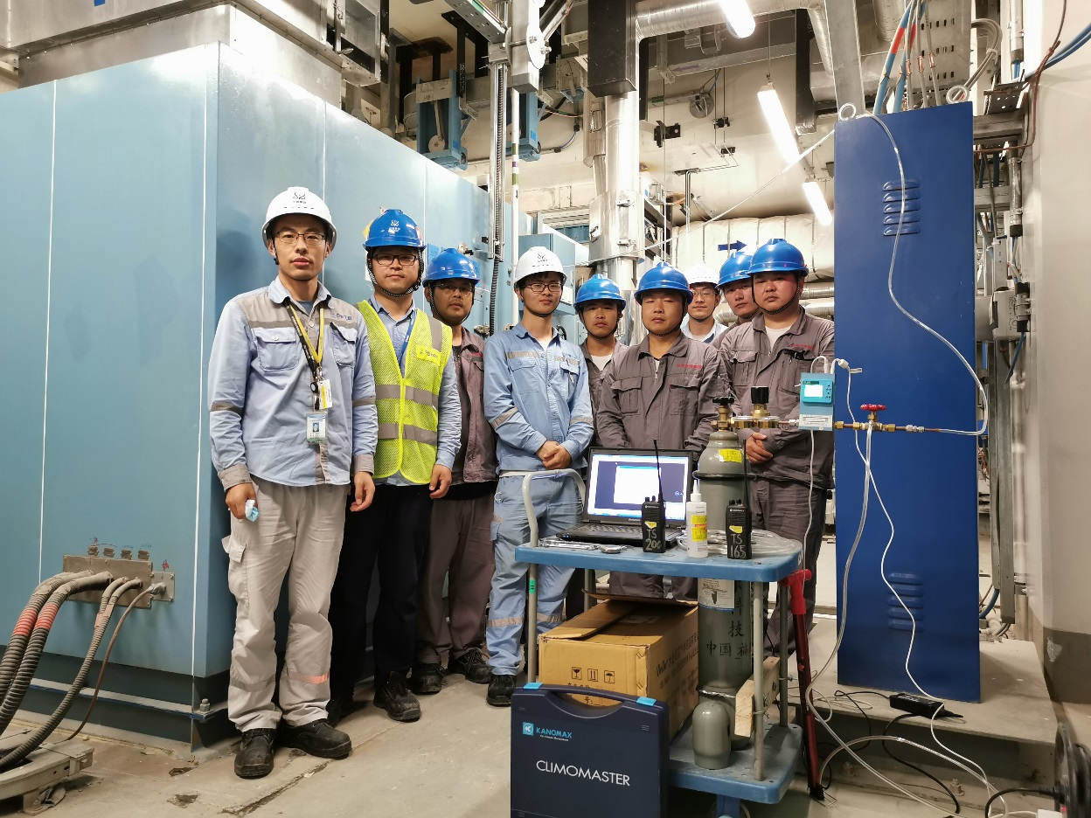
概述
主控室可居留区密封性测试，即采取一定的技术手段，测量整个可居留区的空气泄漏量。

Slide 4
概述
《核动力厂设计安全规定》（HF102-2016）要求核动力厂必须采取适当的措施以保证在较长时间内保护控制室人员免于受到事故工况下形成的高辐照水平、放射性物质的释放、火灾、易爆或有毒气体的危害。针对放射性事故，国内核电厂主控室的可居留性评价已形成了比较完整的评价标准、评价体系和评价方法。但在工程应用实践上，尚未形成成熟的主控室可居留性测试手段，各核电厂特别新建项目都在探索、研发这方面的工具。
福清核电5号机组“华龙一号” 作为我国具有完整自主知识产权的先进三代核电，主控室在设计上充分考虑了事故工况下可居留的需求，在厂房布

Slide 5
概述
置、土建结构及设备安装等方面进行了针对性的技术改进。
为了确保主控室可居留区域密封性能够满足设计要求，实现保护主控室人员的功能，福清核电5号机组在调试过程中，充分借鉴国内外先进技术和同行电厂经验，开发出了主控室可居留区密封性测试工具。

Slide 6
VCL系统特征
“华龙一号”主控室可居留区域指由主控室空调系统提供通风的整个区域，具有以下基本特征：进风系统设置高效的碘过滤器，用以控制室外污染空气进入房间内对人员产生过量照射；人员出入通道使用密闭性良好的气密门，具有良好的密闭性；主控室屋顶、墙壁使用了较厚的钢筋混凝土结构，对放射性烟雨浸没外照射具有良好的屏蔽；电缆穿墙大量采用电缆密封模块系统（MCT），管道孔洞使用高密硅酮泡沫封堵，保证了设备孔洞的密封性。
为进一步提高主控室的可居留性，“华龙一号”将主控室、办公室、技术支持中心、计算机室、卫生设施、走廊、运行人员餐厅等相关房间整合到一

Slide 7
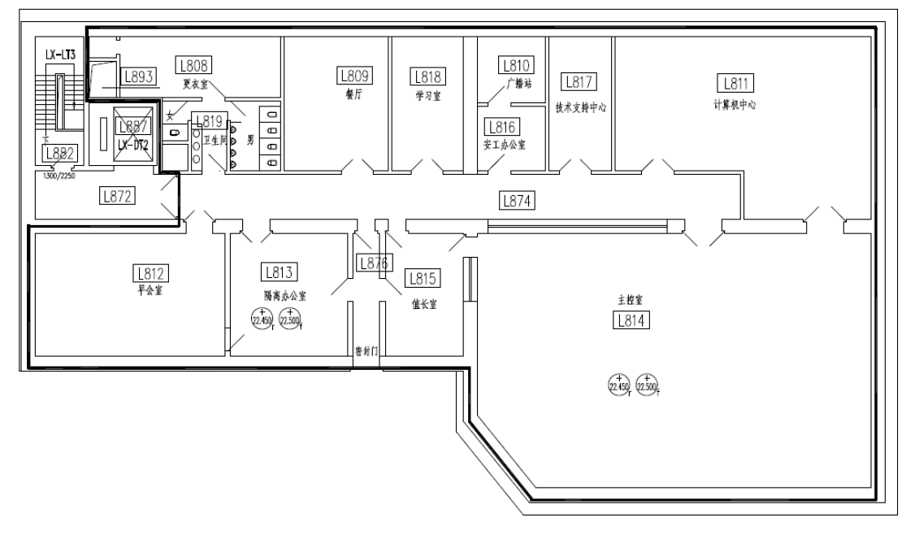
VCL系统特征
层，减少门、贯穿件的数量，提高了可居留区域的密闭性。福清5、6号机组主控室可居留区域见右图。

Slide 8
VCL系统特征
主控室空调系统（VCL）为主控室可居留区（位于L厂房22.45m层）服务，维持其可居留性。正常运行情况下，新风与回风混合后经过空调机组处理后送到各个房间。系统采用了双取风口设计，为了保证事故期间人员正常呼吸的空气质量，当一个进风口处的放射性物质浓度较高时，切换至另一个风口。同时，系统采用了回风过滤系统，可以将主控室可居留区域的空气通过风机和过滤器循环过滤，可以持续降低区域内碘和气溶胶的浓度。福清5、6号机组主控室空调系统三维图见下图。

Slide 9
VCL系统特征
福清5、6号机组主控室空调系统三维图见右图。

Slide 10
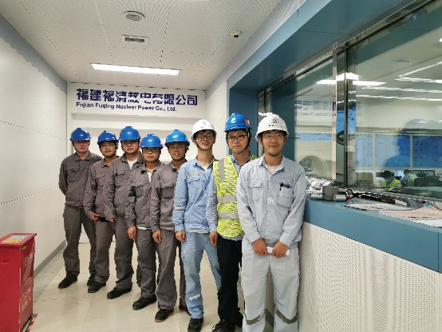
可居留区密封性测试工具
调研
守恒法测量自由容积
浓度衰减法测内漏量
恒流量注入法测内漏量
充分借鉴国内外先进技术和同行电厂经验
理论
开发
实践
SF₆作为示踪气体完成福清5号机组主控可居留区密封性测试

Slide 11
可居留区密封性测试工具
理论基础
1、守恒法测量自由容积
无论是浓度衰减法或是恒流量注入法试验模型，都需要先计算出主控室可居留区域的有效自由容积。在主控室可居留区域空气内部循环的状态下，向主控室可居留区域注入一定量的SF₆气体，浓度达到平衡后在可居留区域的不同区域取样分析，计算出平衡状态下主控室可居留区域SF₆浓度，利用守恒定律计算出主控室可居留区域的自由容积。

Slide 12
可居留区密封性测试工具
理论基础
2、浓度衰减法测内漏量
按照一定的注入速率向主控室可居留区空间内注入事先计算过的一定量的SF₆气体，在通风系统循环运行状态下，经过一定时间后在主控可居留区域的不同区域进行空气取样，并记录SF₆气体的第一次平衡所耗费时间，以及相应的SF₆气体平衡浓度。间隔一定时间后，进行第二次平衡浓度测量。利用两次测得的平衡浓度计算换气率，便可计算出主控室可居留区域的内漏量。

Slide 13
可居留区密封性测试工具
理论基础
3、恒流量注入法测内漏量
恒流量注入法，则是向固定容积内以选定速率进行SF₆气体的注入，经过一定时间的混合、平衡，在可居留区域的不同点进行空气样品的采集。经过间隔一定时间的两次取样，便可计算出主控室可居留区域的内漏量。

Slide 14
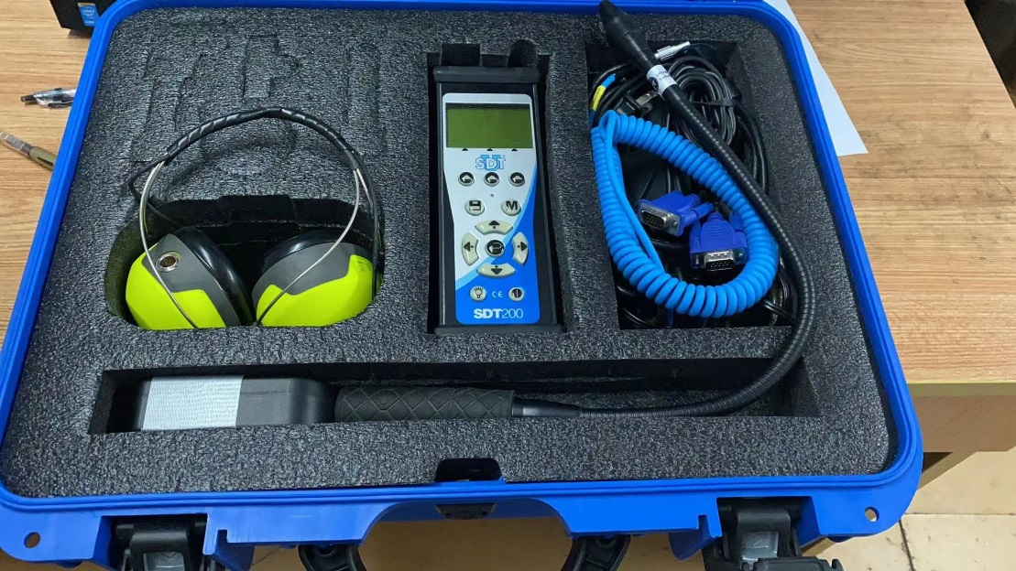
可居留区密封性测试工具
试验装置
1、超声探测仪
为了确保内漏量测试的成功几率，在进行SF₆示踪法测量前，首先对主控室可居留区域的所有孔洞及边界的密封性进行测试。为此使用了超声探测法，旨在不破坏实体的前提下对主控室可居留区域的边界孔洞和边界门进行密封性检测。

Slide 15
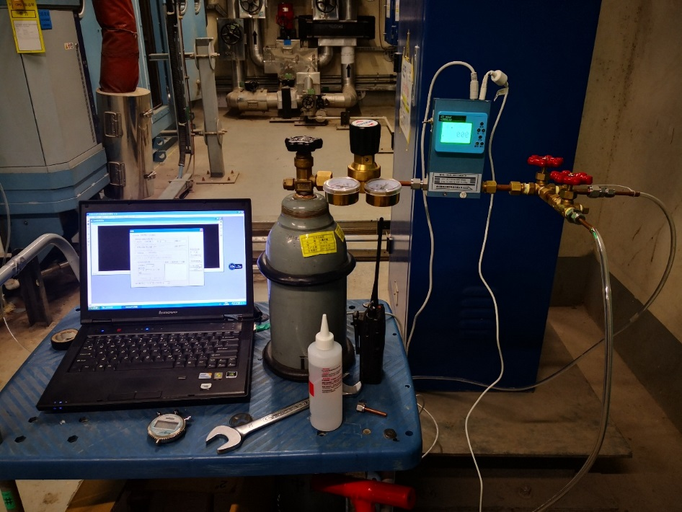
可居留区密封性测试工具
试验装置
2、SF₆示踪检测装置
SF₆示踪检测装置包括标准气瓶、流量控制装置、注入装置、检测装置等，借助系统送风管路接口，向送风管线注入恒定流量的SF₆气体，示踪气体、新风和回风一起进入主控室可居留边界。装置见右图。

Slide 16
可居留区密封性测试工具
工程实践
1、提前准备
为提高可居留区域密封性，提前编制边界气密性验证方案。
《福清核电厂5号机组主控室可居留区域边界孔洞及边界门密封性检测方案》、《福清核电厂5号机组主控室可居留区域边界管道、阀门及设备密封性检测方案》，上述两本工程方案作为主控室可居留区域气密性检查执行的必要条件。

Slide 17
可居留区密封性测试工具
工程实践
2、风险分析
SF₆示踪气体注入时需要严格控制注入量，避免引起可居留区域内人员的中毒或窒息。
专人值守或巡检，确保边界门在试验过程中的意外打开，造成试验数据的错误，导致试验失败。

Slide 18
可居留区密封性测试工具
工程实践
3、试验实施
试验执行前，超声波检漏仪检测可居留边界密封性。

Slide 19
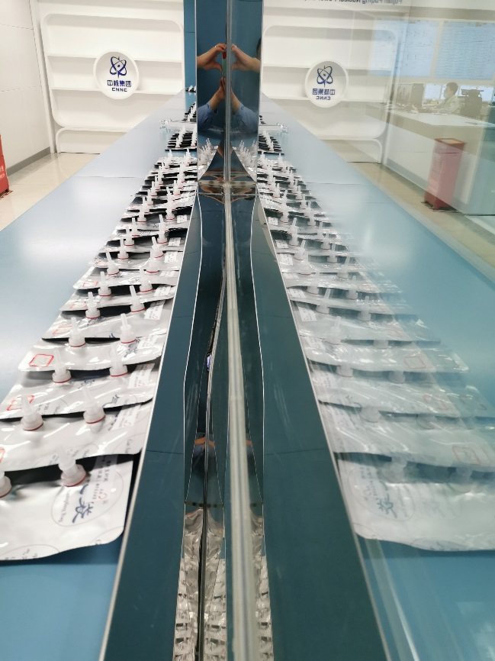
可居留区密封性测试工具
工程实践
3、试验实施
试验执行前，确保主控室可居留区域SF₆空气取样测点应先选定布置完成。

Slide 20
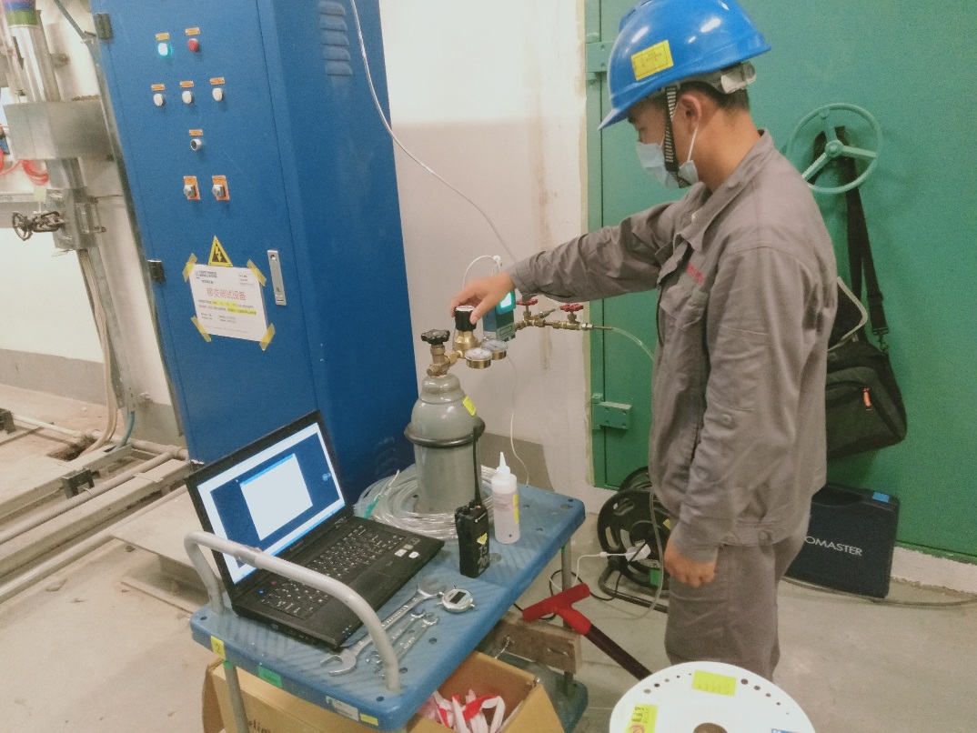
可居留区密封性测试工具
工程实践
3、试验实施
试验执行前，确保主控室可居留区域SF₆注入装置已经安装就位，调试完成并可用。

Slide 21
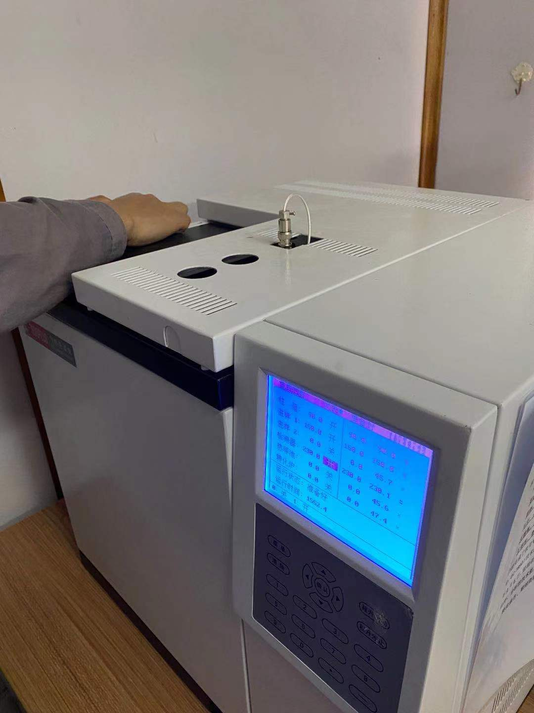
可居留区密封性测试工具
工程实践
3、试验实施
试验执行前，确保主控室可居留区域SF₆样品分析气相色谱仪成套装置已经安装就位并可用，调试完成并可用。

Slide 22
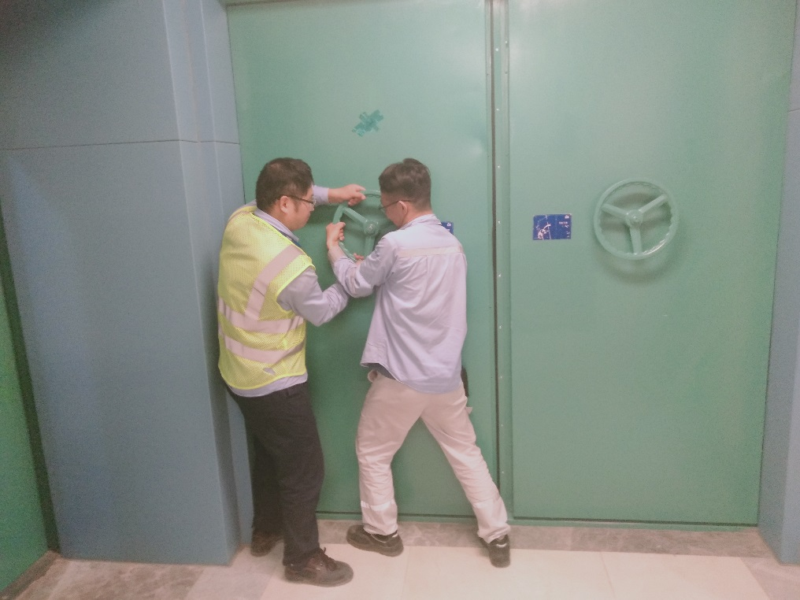
可居留区密封性测试工具
工程实践
3、试验实施
试验执行过程中，可居留边界阀门、边界门的在线状态确认。

Slide 23
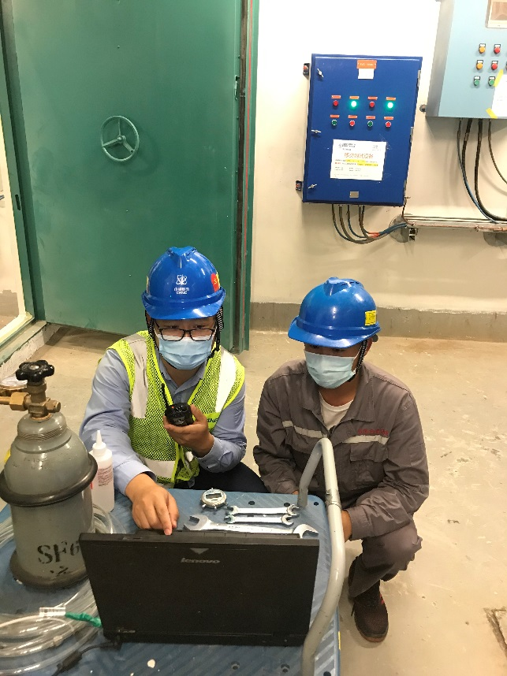
可居留区密封性测试工具
工程实践
3、试验实施
试验执行过程中，SF₆ 示踪气体根据调试程序调节至要求的注入速率。

Slide 24
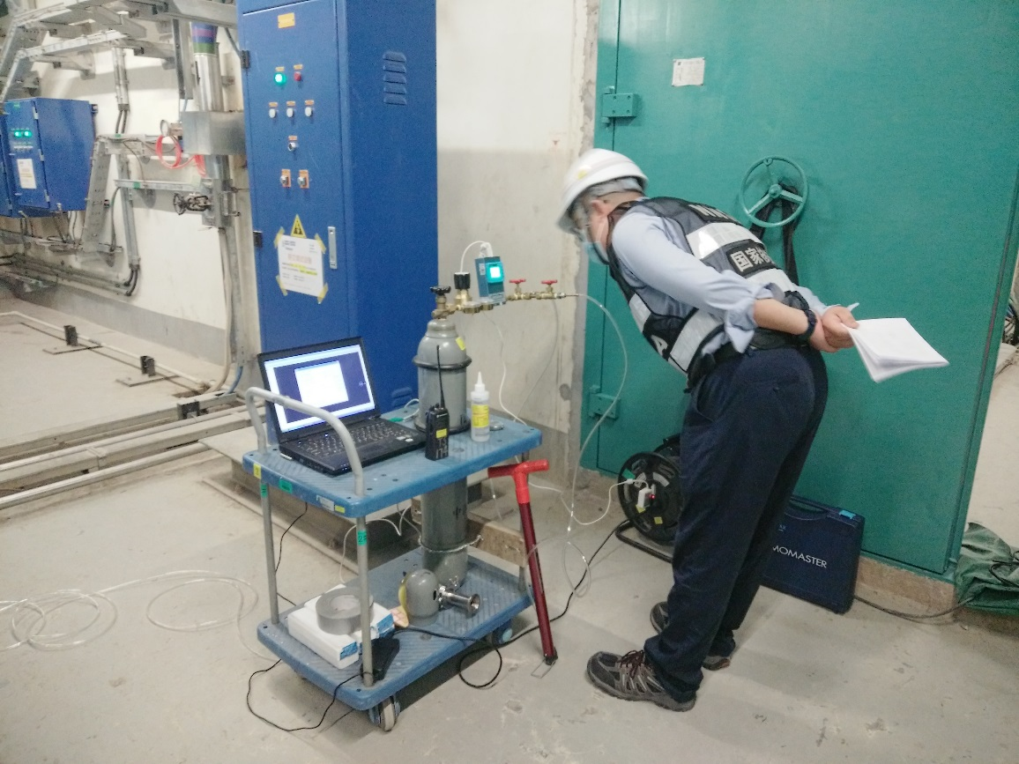
可居留区密封性测试工具
工程实践
3、试验实施
试验执行过程中，SF₆ 示踪气体根据调试程序恒流量注入。试验方法也得到核安全局认可。

Slide 25
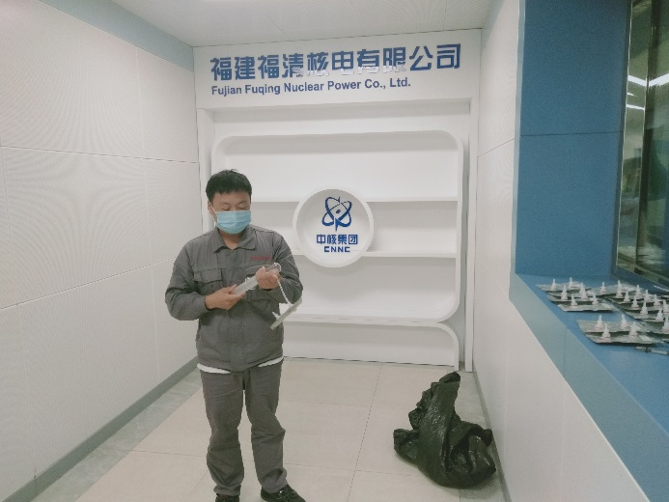
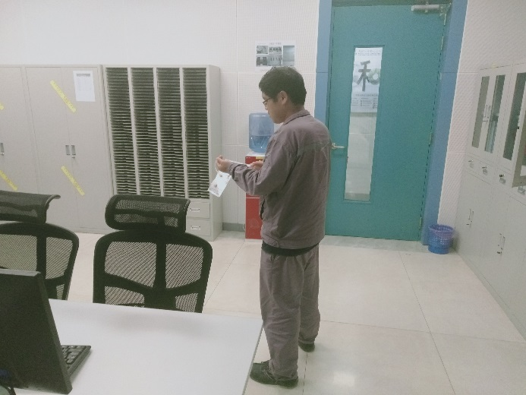
可居留区密封性测试工具
工程实践
3、试验实施
试验执行过程中，SF₆ 示踪气体分批次取样。

Slide 26
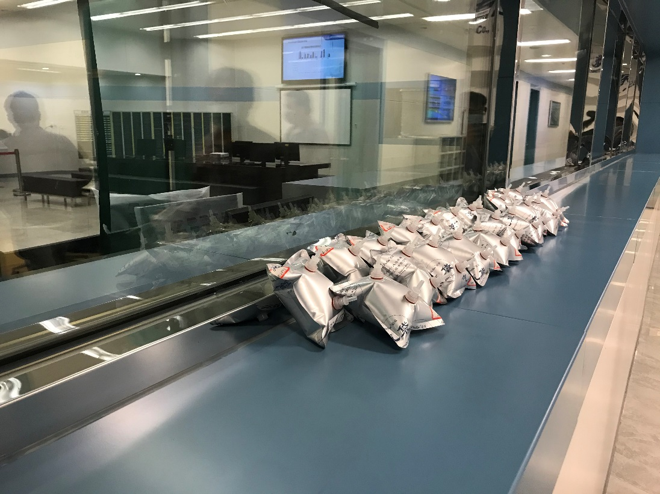
可居留区密封性测试工具
工程实践
3、试验实施
试验执行过程中，SF₆ 示踪气体分批次取样完成，并做好记录。

Slide 27
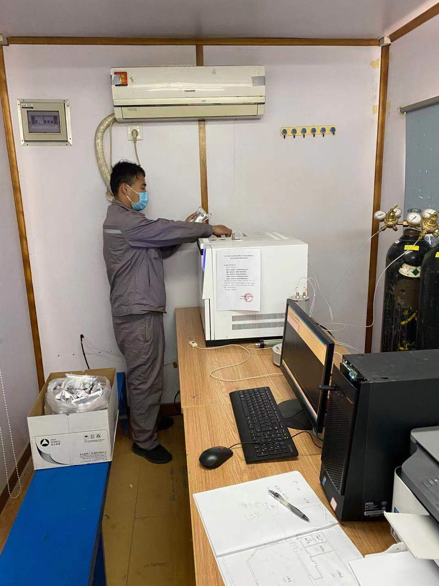
可居留区密封性测试工具
工程实践
3、试验实施
试验执行过程中，SF₆ 示踪气体样品分析、计算，确保测量结果满足设计要求。

Slide 28
效果及评价
主控室可居留区域密封性测试工具自构思至投入使用，共计经历了3个年头。目前该工具所涉及的工程方案、调试规程、试验工器具及相应的计算软件都已完成。通过在福清5号机组主控室可居留区域密封性测试的相关实践中，我们看到了超声法对于孔洞，尤其是隐藏在主控室仪控机柜或盘台下方难以发现的电气孔洞的漏点检测，作用明显。恒流量注入法相对于衰减法测量内漏量，更为稳定和准确。在后续的试验过程中，可仅使用恒流量注入法即可准确的测量出可居留区域的内漏量。该测试工具涉及的工器具相对便捷、独立，涉及的相关方案通用性强，可操作性强，可用于各种独立空间的内漏量测量，具有较强的适用性！

Slide 29

感谢您的聆听！

